Slide 1
案例 5 · 新闻详情页
系统 API 与交互反馈
showToast → showModal → setClipboardData → makePhoneCall → 下拉刷新 → navigateBack
#

Slide 2
本案例学什么
uni.showToast：轻提示，可带成功 / 失败图标、时长、遮罩
uni.showModal：确认框，在 success 回调里分辨 confirm / cancel
uni.setClipboardData：把作者名复制到剪贴板
uni.makePhoneCall：一键拨号 —— 第一次调用手机能力
详情页也支持下拉刷新：点赞数会变，看刷新是否真的生效
uni.navigateBack：返回列表页
⚠️ 这些都是异步 API，后续逻辑必须写进 success 回调
产出：详情页底部三个按钮（复制 / 拨号 / 收藏），点哪个都有反馈
#

Slide 3
从「看新闻」到「用手机」
前四个案例，页面能力全部来自 Vue 和 UniApp 自己的语法
本案例开始调用「手机能力」：剪贴板、拨号盘、本地存储
这些能力统一由 uni 这个对象提供 —— 调用起来像打电话一样直接
这就是跨端框架的价值：一套代码，各端的系统能力都能用
页面语法
Vue / UniApp
系统能力
uni.xxx API
手机硬件
剪贴板 / 拨号盘 / 存储
▶
▶
你说一句 uni.makePhoneCall，系统就去把拨号盘叫出来了
#

Slide 4
本案例的三个按钮
按钮 | 调用的 API | 反馈方式
复制作者 | uni.setClipboardData | Toast：已复制作者名
联系作者 | uni.showModal + uni.makePhoneCall | 先确认框，再跳拨号盘
收藏 | uni.setStorageSync | Toast + 图标变实心
设计原则：用户每点一下，都必须有反馈 —— 否则他会以为没点上，就会一直点
#

Slide 5
一、交互反馈：Toast 与 Modal
让用户知道「刚才那一下生效了」
#

Slide 6
uni.showToast：最轻的提示
在屏幕上浮一下就走，不打断用户操作
icon 决定图标：success 打勾 / error 打叉 / none 不放图标
duration 控制停留毫秒数，默认 1500
⚠️ icon 为 none 时，title 最多约 7 个汉字，多了会被截断
// 成功提示：带打勾图标
uni.showToast({ title: '已收藏', icon: 'success' })
// 纯文字提示：不放图标（适合较长文案）
uni.showToast({ title: '点赞数已更新', icon: 'none' })
// 控制停留时间
uni.showToast({ title: '处理中…', icon: 'none', duration: 3000 })
// 加载中：需要配合 uni.hideToast() 手动关闭
uni.showToast({ title: '提交中', icon: 'loading', duration: 2000 })
#

Slide 7
Toast 的另一个参数：mask
mask: true 会在 Toast 上盖一层透明遮罩，挡住用户的点击
用途：防止用户在一个操作还没完成时又点别的
默认是 false —— 大多数情况不需要开
参数 | 类型 | 作用
title | String | 提示文字（必填）
icon | String | success / error / loading / none
duration | Number | 停留毫秒数，默认 1500
mask | Boolean | 是否显示透明遮罩，默认 false
success / fail | Function | 调用结果的回调
#

Slide 8
uni.showModal：需要用户做决定
弹窗上有一个「确定」和一个「取消」，等用户选完才继续
结果在 success 回调的 res 里：res.confirm / res.cancel
showCancel: false 可以去掉取消按钮（纯通知用）
⚠️ 它是异步的：写在按钮下面的代码会在用户点之前就执行
uni.showModal({
title: '联系作者',
content: '将拨打 ' + detail.phone + '，确定吗？',
confirmColor: '#2683C6', // 确定按钮的颜色
success: (res) => {
// ⚠️ 所有后续逻辑都要写在这里面
if (res.confirm) {
console.log('用户点了确定')
} else if (res.cancel) {
console.log('用户点了取消')
}
}
})
#

Slide 9
Toast 还是 Modal：怎么选
 | showToast | showModal
用法 | 浮一下就走 | 等用户点击
阻塞操作 | 不阻塞（除非 mask） | 阻塞
用户能选吗 | ✗ 只能看 | ✓ 确定 / 取消
典型场景 | 操作成功提示 | 删除、拨号等危险操作
口诀：只是「告诉你」用 Toast；需要「问你一句」用 Modal
#

Slide 10
⚠️ 踩坑预警：这两个 API 都是异步的
下面这段代码的真实执行顺序是「打印 A → 弹窗」—— 因为回调要等用户点完才执行
所以：凡是要「用户点完之后」才做的事，必须写进 success 里
// ✗ 错误：打印会在弹窗之前就执行
uni.showModal({
title: '确认',
success: (res) => { if (res.confirm) doSomething() }
})
console.log('A') // 控制台先打出 A，弹窗还在等你点
// ✓ 正确：后续逻辑全部放进 success
uni.showModal({
title: '确认',
success: (res) => {
if (!res.confirm) return // 取消就到此为止
doSomething() // 确定才继续
console.log('A')
}
})
判断口诀：un.xxx 后面跟着 success / fail 的，都是异步的
#

Slide 11
二、调用手机能力
一行代码，把系统应用叫出来
#

Slide 12
uni.setClipboardData：复制到剪贴板
把一段文字写进系统剪贴板，用户去别处粘贴就能用
⚠️ H5 端要求页面是 https 或 localhost，否则可能被浏览器拦
部分端会自带「内容已复制」的系统提示，会盖住你自己的 Toast
function copyAuthor() {
uni.setClipboardData({
data: detail.value.author, // 要复制的内容
success: () => {
// 复制完成 —— 回调是异步的
uni.showToast({ title: '已复制作者名', icon: 'success' })
},
fail: () => {
uni.showToast({ title: '复制失败', icon: 'none' })
}
})
}
进阶：uni.getClipboardData 可以读回剪贴板内容（注意隐私提示）
#

Slide 13
uni.makePhoneCall：一键拨号
调用后系统直接弹出拨号盘，把号码填好，用户按一下拨出
参数只有一个：phoneNumber（字符串）
⚠️ 属于不可逆操作 —— 会打断用户当前一切事情
所以要先 showModal 确认，绝不能点一下就直接拨
uni.makePhoneCall({
phoneNumber: detail.value.phone, // 注意是字符串
success: () => { console.log('拨号盘已打开') },
fail: () => {
// H5 / 开发者工具不支持，会走到这里
uni.showToast({ title: '当前环境不支持拨号', icon: 'none' })
}
})
号码是字符串：数字开头别丢 0」，也别写成 Number 去掉前导零
#

Slide 14
⚠️ 先确认，再拨号（本案例重点页）
正确结构：showModal 的 success 里判断 res.confirm，为真才拨号
常见错误：把 makePhoneCall 写在 showModal 外面
→ 用户点「取消」照样会拨出去，这是真实事故级的 bug
错误：取消也会拨出去
正确：确认才拨号
// ✗ 错误：拨号写在 showModal 外面
uni.showModal({
title: '联系作者',
success: (res) => {
if (!res.confirm) return
}
})
uni.makePhoneCall({ // ← 无条件执行！
phoneNumber: phone
})
// ✓ 正确：拨号嵌在 confirm 分支里
uni.showModal({
title: '联系作者',
success: (res) => {
if (!res.confirm) return
// 只有点确定才走到这里
uni.makePhoneCall({
phoneNumber: phone
})
}
})
#

Slide 15
⚠️ 哪些 API 能在 H5 测？
API | H5 | 微信工具 | 真机 | 说明
showToast | ✓ | ✓ | ✓ | 各端可用
showModal | ✓ | ✓ | ✓ | 各端可用
setClipboardData | ✓ | ✓ | ✓ | H5 需 https / localhost
setStorageSync | ✓ | ✓ | ✓ | 各端可用
navigateBack | ✓ | ✓ | ✓ | 各端可用
makePhoneCall | ✗ | ✗ | ✓ | 必须真机验证
makePhoneCall 在 H5 / 开发者工具里点确定「没反应」是正常的，不是 bug
#

Slide 16
makePhoneCall 怎么验证
别在 H5 / 微信开发者工具里反复试 —— 那里永远没反应
方法一：HBuilderX → 运行 → 运行到手机或模拟器 → 制作自定义调试基座
方法二：用真机连接后直接运行，扫码安装
代码里要写 fail 回调 —— 不支持的环境给个提示，不要静默失败
// 即使是真机，也可能因为用户没授权而失败
// 所以 fail 回调是必需的，不是可选的
uni.makePhoneCall({
phoneNumber: detail.value.phone,
fail: (err) => {
console.log('拨号失败：', err)
uni.showToast({ title: '当前环境不支持拨号', icon: 'none' })
}
})
好习惯：调用系统能力，永远要处理失败分支
#

Slide 17
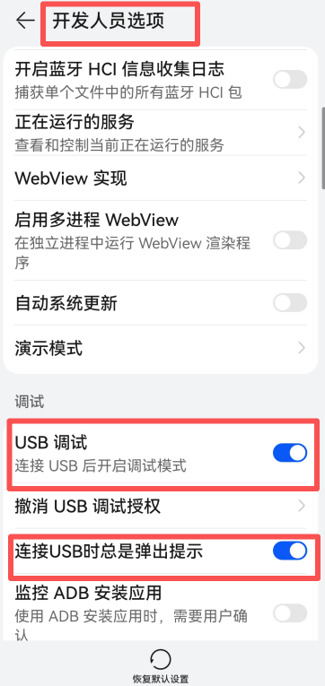
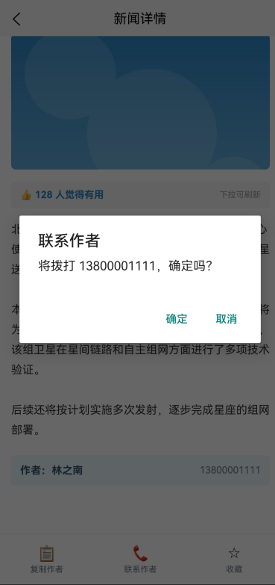
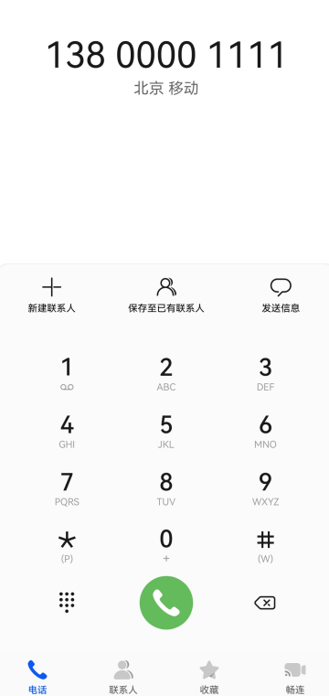
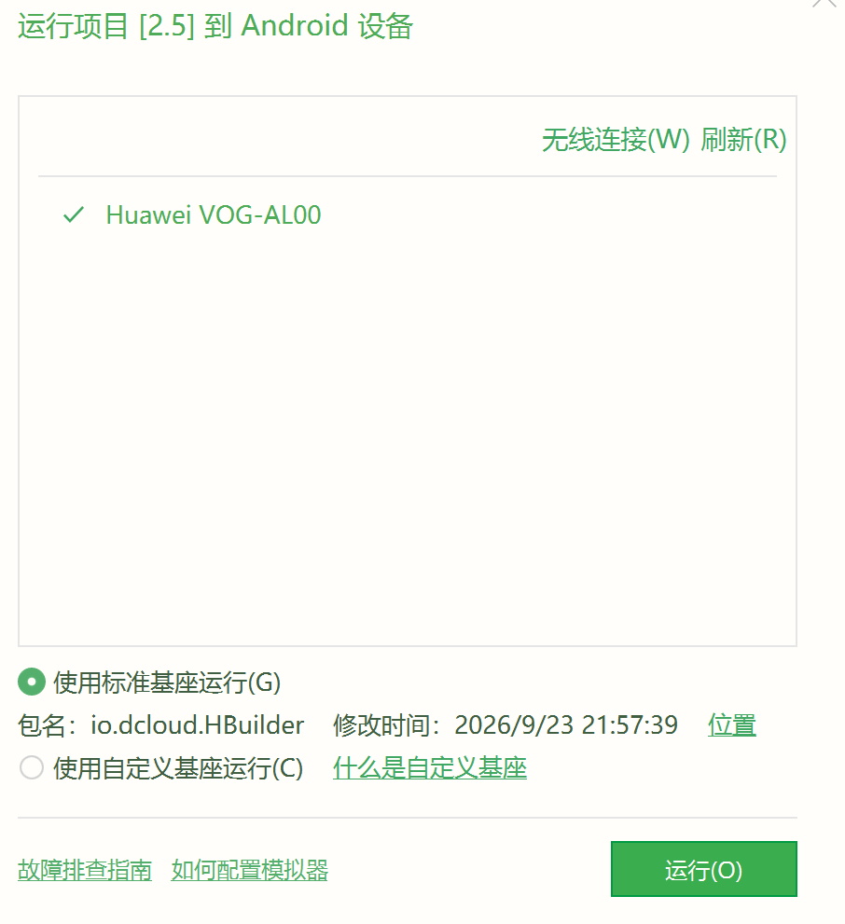
手机端运行设置与效果

Slide 18
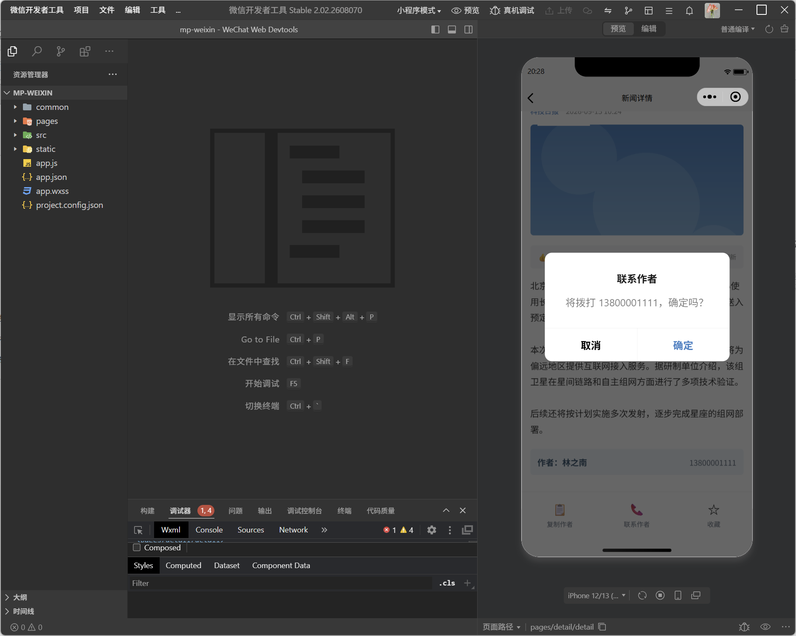
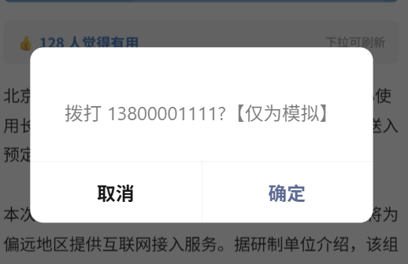
微信小程序上的模拟

Slide 19
“运行到手机或模拟器” Android 端
打开手机 设置 → 关于手机 → 连续点击“版本号”7 次，直到提示“您已处于开发者模式”。返回 设置 → 系统 → 开发者选项（不同品牌路径略有差异）。打开 “USB 调试”。(部分品牌（小米、华为、OPPO）还需要额外打开 “USB 安装” 或 “允许通过 USB 安装应用”。)
用支持数据传输的数据线连接手机与电脑（注意：有些充电线只能充电，不能传数据，会导致设备不识别）。手机端弹出“是否允许 USB 调试”对话框时，勾选“始终允许”并点击“确定”。
HBuilderX 顶部菜单 运行 → 运行到手机或模拟器 → 运行到 Android App 基座。HBuilderX 会自动检测已连接的设备，在列表中选中你的手机。点击运行，HBuilderX 会自动在手机上安装一个 “HBuilder 标准基座”（这是 UniApp 的调试容器 App，约 20-30MB）。将项目代码推送至该基座 App 中运行。
手机桌面上会出现 “HBuilder” 图标，点击即可看到项目实时运行。

Slide 20
三、详情页的下拉刷新
把案例 4 学的本事再用一次
#

Slide 21
回顾：下拉刷新两步走
第一步：在 pages.json 里给这个页面开 enablePullDownRefresh
第二步：在页面里实现 onPullDownRefresh，千万别忘了 stopPullDownRefresh
案例 4 只在列表页开了，本案例给详情页也开一个
// pages.json —— 详情页也开下拉刷新
{
"path": "pages/detail/detail",
"style": {
"navigationBarTitleText": "新闻详情",
"enablePullDownRefresh": true // ← 本案例新增
}
}
#

Slide 22
刷新什么？点赞数
详情页数据不多，但总得有个「看得见在变」的东西
本案例让点赞数每次下拉都增加 1~5 —— 一眼就能确认刷新真的生效了
真实项目里这里会是「重新请求这条新闻的详情接口」
onPullDownRefresh(() => {
setTimeout(() => {
// 模拟服务端返回了新的点赞数
if (detail.value) {
detail.value.likes += Math.ceil(Math.random() * 5)
}
uni.stopPullDownRefresh()
uni.showToast({ title: '点赞数已更新', icon: 'none', duration: 1200 })
}, 600)
})
数据要存在 ref 里，改了才会自动渲染 —— 这就是响应式
#

Slide 23
返回列表页：navigateBack
详情页本来就是从列表页 navigateTo 过来的，返回用 navigateBack
导航栏左上角其实也能返回 —— 本案例自己写一个是为了演示这个 API
delta 默认 1：返回上一页；写 2 就连退两级
// 模板里
<view class="nav-back" @click="goBack">
<text>← 返回列表</text>
</view>
// script 里
function goBack() {
uni.navigateBack() // delta 默认 1，返回上一页
}
// 连退两级：
uni.navigateBack({ delta: 2 })
#

Slide 24
四、完整代码与实践任务
把详情页做厚：三按钮 + 点赞数 + 下拉刷新
#

Slide 25
完整代码：详情页 template（上）
<template>
<view class="page">
<view v-if="detail" class="article">
<text class="title">{{ detail.title }}</text>
<view class="meta">
<text class="source">{{ detail.source }}</text>
<text class="time">{{ detail.time }}</text>
</view>
<image class="banner" :src="detail.thumb" mode="aspectFill" />
<!-- 点赞数：下拉刷新后会变 -->
<view class="stat">
<text class="likes">👍 {{ detail.likes }} 人觉得有用</text>
<text class="refresh-hint">下拉可刷新</text>
</view>
<text class="body">{{ detail.content }}</text>
<!-- 作者信息：复制、拨号的对象 -->
<view class="author">
<text class="author-name">作者：{{ detail.author }}</text>
<text class="author-phone">{{ detail.phone }}</text>
</view>
</view>
#

Slide 26
完整代码：详情页 template（中）—— 空态与留白
<!-- 兜底空态：参数错了、数据被删了都不至于白屏 -->
<view v-else class="empty">
<text>没有找到这条新闻</text>
</view>
<view class="bottom-space" /> <!-- 给底部栏留位置 -->
#

Slide 27
完整代码：详情页 template（下）—— 返回条与三按钮
<!-- 顶部返回条：演示 navigateBack -->
<view v-if="detail" class="nav-back" @click="goBack">
<text class="nav-back-text">← 返回列表</text>
</view>
<!-- 底部操作栏：三个按钮，每个都有反馈 -->
<view v-if="detail" class="action-bar">
<view class="action" @click="copyAuthor">
<text class="action-icon">📋</text>
<text class="action-text">复制作者</text>
</view>
<view class="action" @click="callAuthor">
<text class="action-icon">📞</text>
<text class="action-text">联系作者</text>
</view>
<view class="action" @click="toggleCollect">
<text class="action-icon">{{ collected ? '⭐' : '☆' }}</text>
<text class="action-text">{{ collected ? '已收藏' : '收藏' }}</text>
</view>
</view>
</view>
</template>
#

Slide 28
完整代码：script（上）—— onLoad 取参与查数据
<script setup>
import { ref } from 'vue'
import { newsList } from '../../src/data/news.js'
const detail = ref(null)
const collected = ref(false)
// ---------- 1. onLoad：取参 + 查数据 ----------
onLoad((options) => {
const id = options.id // 字符串！必须先 Number()
detail.value = newsList.find(item => item.id === Number(id))
// 读一下这条新闻之前有没有被收藏过
if (detail.value) {
collected.value = !!uni.getStorageSync('collected-' + detail.value.id)
}
})
#

Slide 29
完整代码：script（中）—— 复制作者
// ---------- 2. 复制作者：setClipboardData ----------
function copyAuthor() {
uni.setClipboardData({
data: detail.value.author,
success: () => {
uni.showToast({ title: '已复制作者名', icon: 'success' })
},
fail: () => {
uni.showToast({ title: '复制失败', icon: 'none' })
}
})
}
#

Slide 30
完整代码：script（下）—— 确认后拨号
// ---------- 3. 联系作者：先确认，再拨号 ----------
function callAuthor() {
// makePhoneCall 会直接跳系统拨号盘，属于「不可逆」操作
// 所以先用 showModal 让用户确认一次
uni.showModal({
title: '联系作者',
content: '将拨打 ' + detail.value.phone + '，确定吗？',
confirmColor: '#2683C6',
success: (res) => {
// ⚠️ 关键：拨号必须写在 res.confirm 为真的分支里
// 写在 showModal 外面的话，用户点取消也会拨出去
if (!res.confirm) return
uni.makePhoneCall({
phoneNumber: detail.value.phone,
fail: () => {
// H5、部分模拟器不支持拨号，会走到这里
uni.showToast({ title: '当前环境不支持拨号', icon: 'none' })
}
})
}
})
}
#

Slide 31
完整代码：script（续）—— 收藏落盘
// ---------- 4. 收藏：切换状态 + 落盘 ----------
function toggleCollect() {
collected.value = !collected.value
const key = 'collected-' + detail.value.id
if (collected.value) {
uni.setStorageSync(key, true)
uni.showToast({ title: '已收藏', icon: 'success' })
} else {
uni.removeStorageSync(key)
uni.showToast({ title: '已取消收藏', icon: 'none' })
}
}
#

Slide 32
完整代码：script（续）—— 下拉刷新与返回
// ---------- 5. 下拉刷新详情页：点赞数会变 ----------
onPullDownRefresh(() => {
setTimeout(() => {
if (detail.value) detail.value.likes += Math.ceil(Math.random() * 5)
uni.stopPullDownRefresh()
uni.showToast({ title: '点赞数已更新', icon: 'none', duration: 1200 })
}, 600)
})
// ---------- 6. 返回列表页 ----------
function goBack() {
uni.navigateBack()
}
</script>
#

Slide 33
完整代码：style（上）—— 正文与点赞数
<style scoped>
.page { padding: 30rpx; background: #FFFFFF; min-height: 100vh; }
/* 顶部返回条 */
.nav-back { padding: 10rpx 0 24rpx; }
.nav-back-text { font-size: 28rpx; color: #2683C6; }
.title { font-size: 40rpx; font-weight: bold;
color: #2B3A45; line-height: 1.4; }
.meta { display: flex; margin: 20rpx 0 30rpx; }
.source { font-size: 24rpx; color: #2683C6; }
.time { margin-left: 24rpx; font-size: 24rpx; color: #999999; }
.banner { width: 100%; height: 360rpx; border-radius: 12rpx;
background: #EEEEEE; }
.stat {
display: flex; align-items: center; justify-content: space-between;
margin-top: 24rpx; padding: 20rpx 24rpx;
background: #F4F6F8; border-radius: 10rpx;
}
.likes { font-size: 26rpx; color: #2683C6; font-weight: bold; }
.refresh-hint { font-size: 22rpx; color: #999999; }
.body { display: block; margin-top: 30rpx; font-size: 30rpx;
color: #333333; line-height: 1.8; }
#

Slide 34
完整代码：style（下）—— 底部操作栏
.author {
display: flex; align-items: center; justify-content: space-between;
margin-top: 40rpx; padding: 24rpx;
background: #EBF7FC; border-radius: 10rpx;
}
.author-name { font-size: 28rpx; color: #335B74; font-weight: bold; }
.author-phone { font-size: 26rpx; color: #6B7A88; }
.bottom-space { height: 160rpx; } /* 给底部固定栏留位置 */
.empty { padding: 200rpx 0; text-align: center;
font-size: 28rpx; color: #999999; }
/* 底部操作栏：固定在屏幕底部 */
.action-bar {
position: fixed; left: 0; right: 0; bottom: 0;
display: flex; align-items: center;
background: #FFFFFF; border-top: 1px solid #EEEEEE;
padding: 16rpx 0 calc(16rpx + env(safe-area-inset-bottom));
}
.action { flex: 1; display: flex; flex-direction: column;
align-items: center; padding: 12rpx 0; }
.action-icon { font-size: 40rpx; }
.action-text { margin-top: 6rpx; font-size: 22rpx; color: #6B7A88; }
</style>
#

Slide 35
数据文件：新增三个字段
// src/data/news.js
export const newsList = [
{
id: 1,
title: '我国成功发射新一组低轨通信卫星',
time: '2026-09-15 10:24',
thumb: '/static/news/n1.png',
source: '科技日报',
// ---- 本案例新增的三个字段 ----
author: '林之南', // 复制作者按钮用它
phone: '13800001111', // 拨号按钮用它
likes: 128, // 点赞数：下拉刷新会变
// ---------------------------
content: '北京时间 9 月 15 日上午……'
},
// ... 共 6 条
]
★ 字段名要和模板里用的一致：detail.author / detail.phone / detail.likes
#

Slide 36
交互流程全景
三个按钮 + 下拉刷新 + 返回，构成了详情页的完整交互
注意：只有「联系作者」会先弹窗询问，其余都是直接给 Toast
① 点复制
setClipboardData
② 成功回调
showToast
③ 用户看见
已复制作者名
▶
▶
① 点联系
showModal 询问
② 点确定
makePhoneCall
③ 系统
弹出拨号盘
▶
▶
① 下拉
onPullDownRefresh
② 改数据
likes += n
③ 收工
stopPullDownRefresh
▶
▶
#

Slide 37
任务要求与步骤拆解
1. 在案例 4 的项目上继续改，给 news.js 每条加 author / phone / likes
2. pages.json 给详情页开 enablePullDownRefresh
3. 详情页 template 加：点赞数行 + 作者信息块 + 底部三按钮栏
4. 写 copyAuthor()：setClipboardData + success 里的 Toast
5. 写 callAuthor()：showModal 确认 → res.confirm 为真才 makePhoneCall
6. 写 toggleCollect()：切换 collected + Storage 落盘 + Toast
7. onLoad 时读回收藏状态，并按新闻 id 分开存
8. 写 onPullDownRefresh：点赞数随机增加 + stopPullDownRefresh
9. 写 goBack()：调用 navigateBack 返回列表页
10. 真机验证 makePhoneCall，H5 验证其余全部按钮
#

Slide 38
自查表
□ 1. 每个按钮点击后都有反馈吗？（Toast 或弹窗）
□ 2. 拨号写在 showModal 的 res.confirm 分支里吗？
□ 3. 拨号写了 fail 回调吗？（不支持的环境要有提示）
□ 4. 复制成功后是否在 success 回调里给 Toast？
□ 5. 收藏状态存进 Storage 了吗？退出重进还在吗？
□ 6. 收藏的 Storage key 带了新闻 id 吗？（每条分开记）
□ 7. 详情页的 enablePullDownRefresh 加了吗？
□ 8. onPullDownRefresh 里调了 stopPullDownRefresh 吗？
□ 9. 点赞数存在 ref 里吗？（否则改了不渲染）
□ 10. 底部固定栏给正文留位置了吗？（bottom-space）
#

Slide 39
常见翻车点与回顾
翻车 1：makePhoneCall 写在 showModal 外面 → 点取消也拨号
翻车 2：不写 fail 回调 → 环境不支持时静默失败，以为代码坏了
翻车 3：在 showModal 下面直接写后续逻辑 → 用户还没点就执行了
翻车 4：复制后忘了给 Toast → 用户以为没复制成功，反复点
翻车 5：收藏 key 不带 id → 收藏一条等于收藏全部
翻车 6：点赞数不是响应式 → 下拉了但数字不变
#

Slide 40
一条线回顾
案例 4：多页面路由 —— 页面怎么跳、参数怎么传、生命周期怎么走
案例 5：系统 API —— 页面会「调用手机」了，且每次操作都有反馈
两个案例合起来，就是一个完整可用的新闻 App
案例 2/3
数据驱动
案例 4
路由与生命周期
案例 5
系统 API 与反馈
案例 6
网络请求
▶
▶
▶
下一案例预告：数据不再放在本地，改用 uni.request 从服务端取
#

Slide 41
记住这张表：谁能测，谁不能测
在 H5 就能验完的 | 必须真机的
showToast / showModal | makePhoneCall
setClipboardData（https/localhost） | （部分硬件类 API：扫码、蓝牙、NFC）
setStorageSync / getStorageSync
navigateBack / navigateTo
onPullDownRefresh
调不通先别改代码 —— 先确认「这个 API 在当前环境到底支不支持」
#

